Slide 1



Slide 2


Pintura
Composición líquida de varios materiales, que se convierte en una película sólida, después de su aplicación. Cuya finalidad es principalmente:
Proteger
Dar un acabado final
Embellecer o valorizar determinada superficie.

Slide 3
COMPONENTES DE UNA PINTURA
Dispersantes
Surfactantes
Antiespumante,
Bactericidas
Aditivos
Solvente
Solventes
(Agua)
Colorantes
Cargas
Pigmentos
Vehiculo (Polimero, Resina,)
Acrilica
Vinilica
Vinil acril

Slide 4
En la fabricación de pinturas base agua de tipo arquitectónico se utilizan varias sustancias que son prohibidas en países Europeos y Estados Unidos, porque se ha demostrado que dichos componentes son causantes de múltiples enfermedades en los seres humanos y además generan un impacto ambiental negativo.
En Colombia, aún no existe una legislación OBLIGATORIA acerca del uso de productos químicos para la industria de pinturas.

Slide 5
Sustancias peligrosas para la salud humana y el medio ambiente:
Nonil Fenol, alquil Fenol y sus derivados.
Formaldehído
Cromo hexavalente
Plomo
Sílice cristalina
V.O.C

Slide 6
NONIL FENOL, ALQUIL FENOL Y SUS DERIVADOS:
Sustancia utilizada como agente humectante de pigmentos en la formulación de las pinturas arquitectónicas base agua.
Algunas materias primas como:
- Resinas Utilizan Fenoles
- Polímero opaco en su
- Espesantes asociativos formulación
- Dispersiones pigmentarias
- Antiespumantes

Slide 7
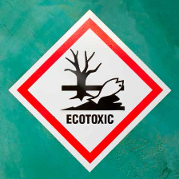
Nonil Fenol
Estudios han demostrado que el NONIL FENOL se comporta como un disruptor endocrino, alterando el normal funcionamiento del sistema reproductivo, ocasionando severos problemas de fertilidad en humanos y en vertebrados. ( En humanos se ha detectado en la leche materna, en la sangre y en la orina ).
Sustancia prohibida por el PARLAMENTO EUROPEO hace más de 12 años.
Es una sustancia extremadamente TÓXICA para los peces. Interrumpe el equilibrio hormonal en su sistema, generando feminización de la especie, disminuye la fertilidad de los machos y merma la supervivencia de los peces jóvenes.
Los humanos pueden tener contacto con esta sustancia mientras se fabrica la pintura, en la etapa de coloración y en la etapa de aplicación. Y los vertimientos normalmente van a parar al mar.

Slide 8
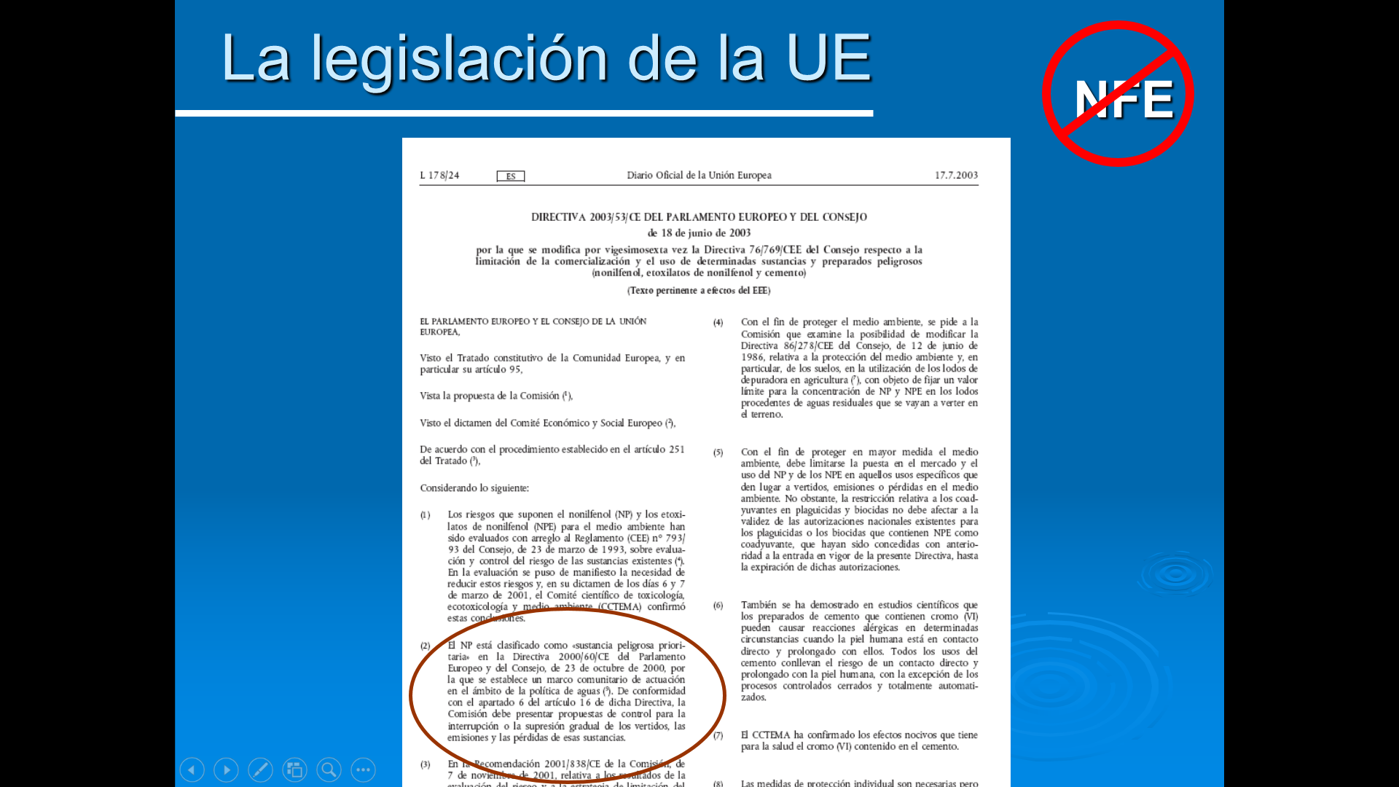

Slide 9
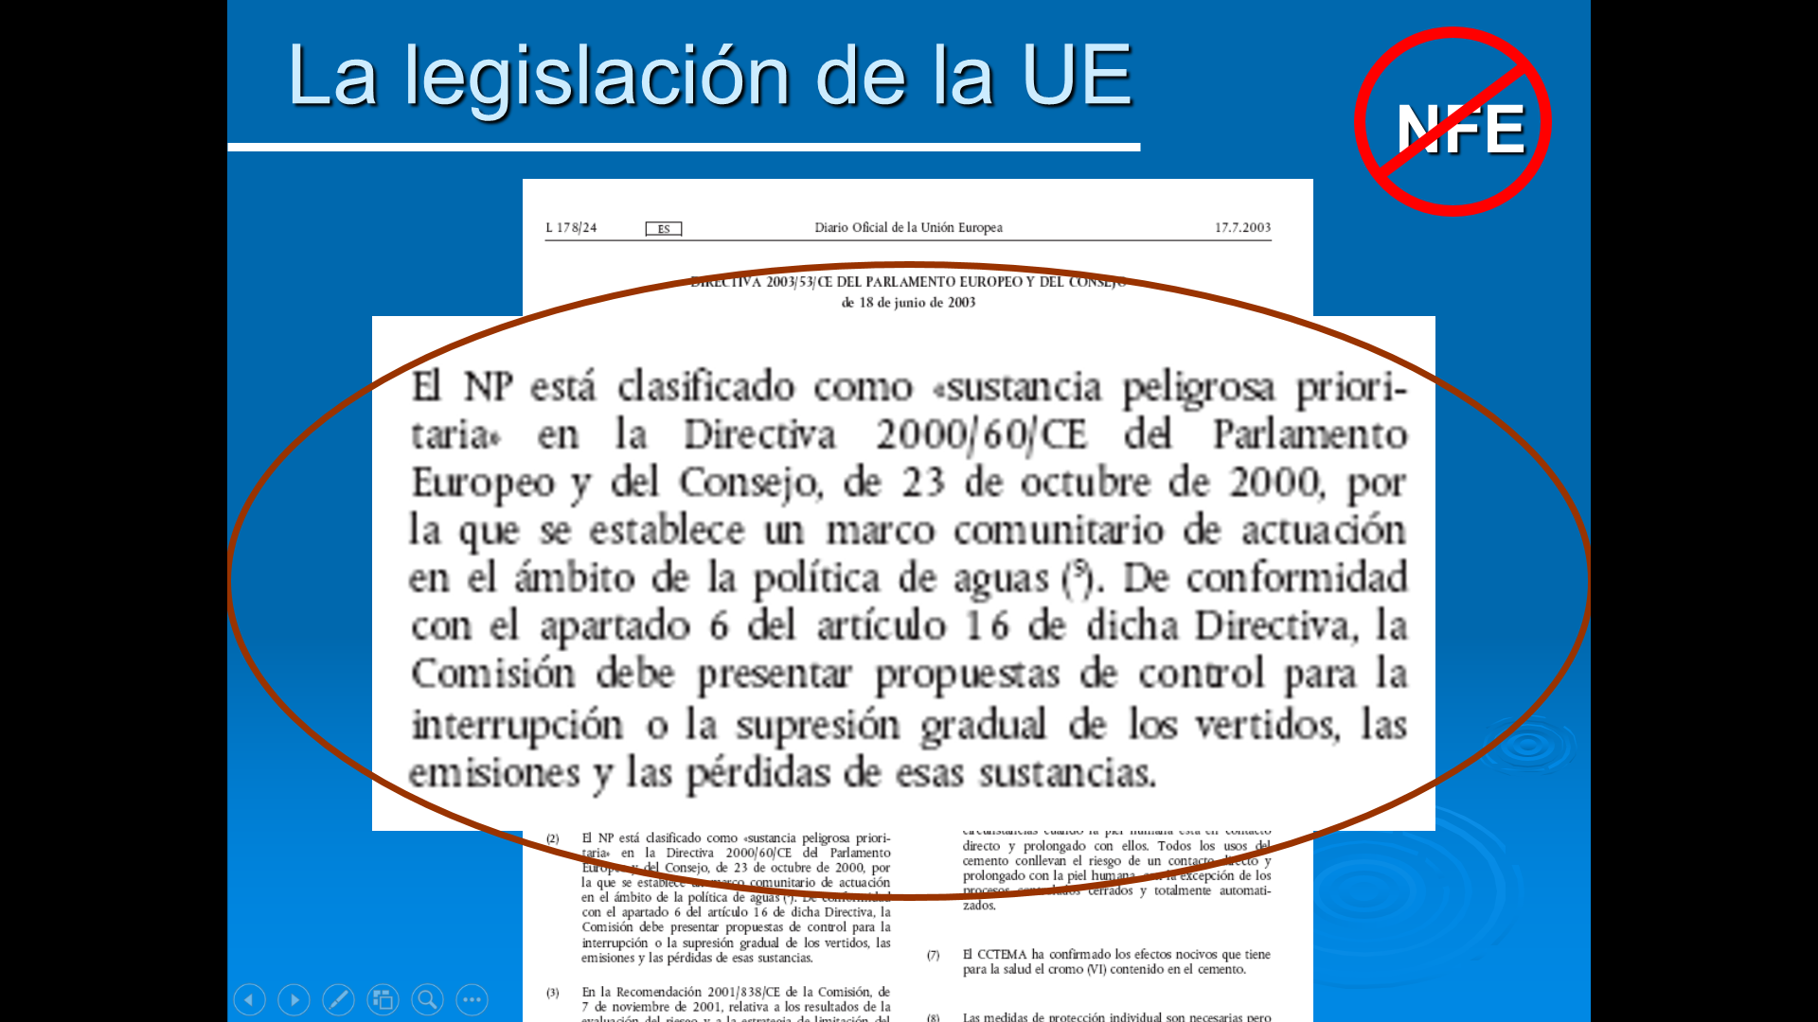

Slide 10
Formaldehído y donadores de Formaldehído
Puede estar presente en:
Biocidas utilizados para preservar la pintura.
Resinas utilizadas para la fabricación de la pintura.
Suspensiones de minerales como lodos.
Dispersiones pigmentarias acuosas, utilizadas para colorar las pinturas base agua.

Slide 11
Formaldehído:
La OMS ( Organización mundial de la salud ), a través de la IARC ( Agencia Internacional para la investigación del Cáncer ), declara cancerígeno el formaldehído.
La cancerogenicidad de esta sustancia no plantea dudas, y puede generar:
- Cáncer de pulmón
- Cáncer nasofaríngeo y leucemia
- Irritación en los ojos, nariz y garganta
- Tos, dolor en el pecho y bronquitis
- Alergias en la piel, los ojos y el tracto respiratorio
- La ingestión de esta sustancia puede ser MORTAL.
- La exposición a largo plazo de niveles bajos en el aire pueden causar problemas respiratorios, similares al asma.

Slide 12
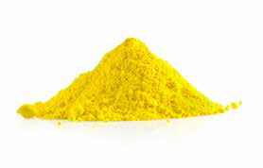
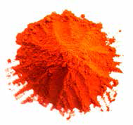
Cromo hexavalente y Plomo:
Algunos pigmentos pueden contener Cromo Hexavalente y Plomo:
Pigmento amarillo cromo
Composición Química típica ------------- PbCrO4 (CrH2O4.Pb)
Pigmento naranja molibdeno
Composición química típica -------------- 25PbCrO . 4PbMoO4 . 1PbSO4
(60~80%) (9~15%) (3~7%)

Slide 13
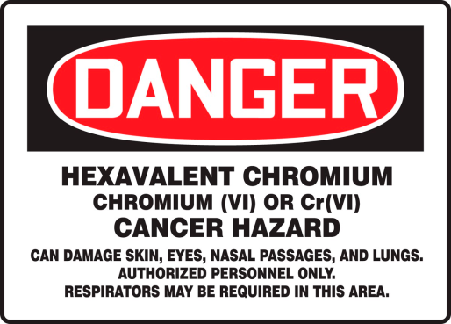
Cromo Hexavalente y Plomo:
Los pigmentos que contienen Plomo y Cromo hexavalente son profundamente tóxicos. Son cancerígenos, adversos para el desarrollo de los seres vivos y tóxicos para la reproducción.
La IARC ( Agencia Internacional para la investigación del Cáncer ), ha encontrado suficiente evidencia de que el Cromo hexavalente es cancerígeno para los humanos, causante de cáncer de pulmón.
El tracto respiratorio es el órgano que más sufre por la exposición de esta sustancia.
Genera dificultad para respirar y tos.
Efectos neurológicos
Quemaduras en la piel.
Bronquitis
Neumonía, asma y picazón ( Exposiciones agudas )

Slide 14
Sílice cristalina:
La sílice cristalina respirable se pueden encontrar en las cargas minerales que contiene la pintura.
La exposición a esta sustancia puede darse en varias etapas del ciclo de vida del producto:
1. En la fabricación de las cargas minerales
2. En el proceso de fabricación de la pintura.
3. En el proceso de aplicación de la pintura

Slide 15

Sílice cristalina:
IARC tiene suficiente evidencia de que el polvo de sílice cristalina (Sílice cristalina respirable) causa cáncer en los pulmones de los seres humanos.
Puede causar silicosis, una enfermedad pulmonar incurable y en ocasiones fatal.
Puede generar otro tipo de enfermedades como la enfermedad pulmonar obstructiva crónica ( EPOC )

Slide 16
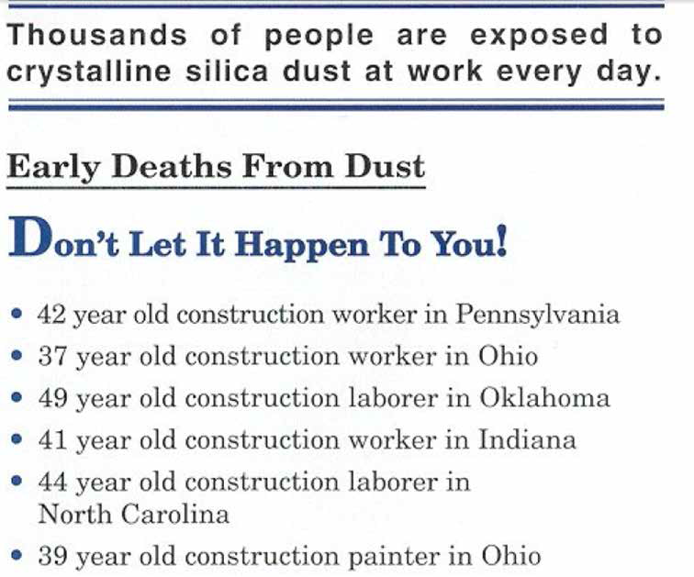
Sílice cristalina:

Slide 17
V.O.C
C.O.V ( Compuestos Orgánicos Volátiles )
Son compuestos químicos orgánicos que se evaporan, bajo condiciones típicas de temperatura y presión atmosférica.
Preocupación del VOC en EXTERIORES:
VOC + Nox + Luz solar O3 ( Ozono )

Slide 18
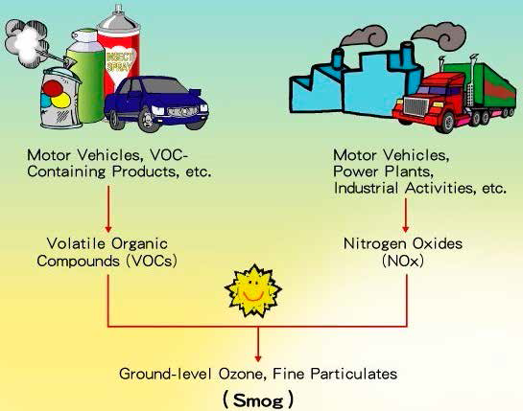
V.O.C
El Ozono puede ser:
Ozono bueno: Se encuentra en la atmósfera superior de la tierra ( 10 a 30 millas sobre la superficie de la tierra ) Forma una capa protectora contra los rayos UV del Sol.
Ozono malo: Se forma en la atmósfera inferior de la tierra, cerca del nivel del suelo.
En el siguiente enlace, podemos ver como se forma el Ozono:
http://www.epa.gov/groundlevelozone/basic.html

Slide 19
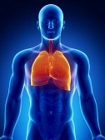

V.O.C
Preocupación del V.O.C en exteriores:
Qué puede causar respirar Ozono (O3) ( aún en bajas concentraciones) Niños
Tos Adultos mayores
Dolor de pecho Personas con enfermedades pulmonares
Congestión Personas que realizan actividades al aire libre
Irritación del sistema respiratorio
Reducción de la función pulmonar
Empeorar el asma
Inflamar y dañar las células que forran los pulmones
Empeorar enfermedades respiratorias crónicas ( enfisema, bronquitis )
Reducir la capacidad del sistema inmunológico para defender al sistema respiratorio de las infecciones bacterianas

Slide 20

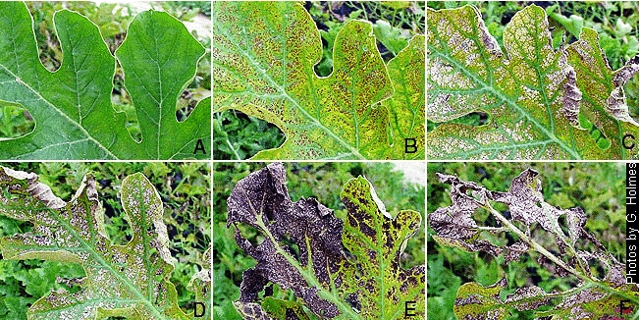
V.O.C
Preocupación del V.O.C en exteriores:
IMPACTO AMBIENTAL: Ozono (O3)
Afecta la vegetación
Daña los arboles y plantas
Interfiere en la producción de frutos
Oxida las hojas de la vegetación
Perjudica la aparición de vegetación en zonas urbanas
Progresión del daño del ozono en plantas
A = Ninguno
F = Severo
( University of Maryland )

Slide 21
V.O.C
Preocupación del V.O.C en interiores:
(Hogares, habitaciones, colegios, gimnasios, hospitales, oficinas, etc)
LOS V.O.C EN INTERIORES SON HASTA 10 VECES MÁS ALTOS QUE EN EXTERIORES
Diversos tipos de productos Pinturas arquitectónicas, lacas y removedores
Removedores convencionales ( luego de su aplicación en int.)
se encontró que el nivel de VOC 1.000 veces mayor
que en exteriores

Slide 22
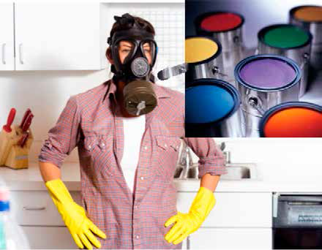
V.O.C
Preocupación del V.O.C en interiores:
Los V.O.C que contiene una pintura, emiten el efecto nocivo, durante e inmediatamente después de su aplicación.
Pero, continúan lentamente emitiéndolos por años <50% de los V.O.C se emiten en el 1° año

Slide 23

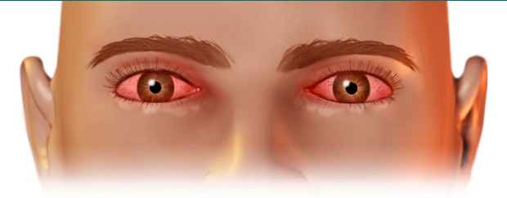
V.O.C
Preocupación del V.O.C en interiores:
Los V.O.C en espacios interiores tienen efectos adversos sobre la salud de los ocupantes:
Irritación en los ojos, nariz y garganta
Dolor de cabeza
Pérdida de la coordinación
Náuseas, fatiga
Alergias en la piel
Propicia daños en los riñones, hígado y sistema nervioso central
Cáncer ( En el caso del Formaldehído clasif. Grupo 1 probadamente cancerígeno )

Slide 24
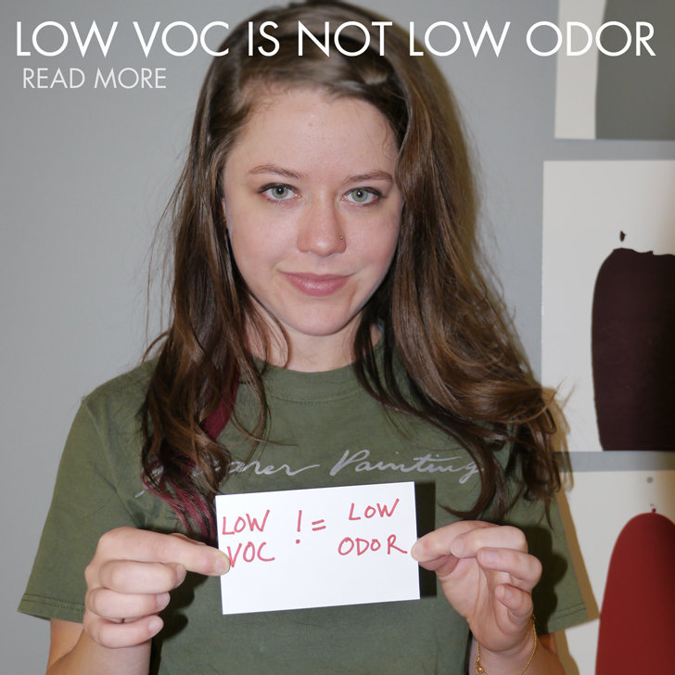
V.O.C
          :
Una pintura que sea de BAJO OLOR,
no necesariamente es una pintura
BAJO V.O.C

Slide 25
Comparación V.O.C (Normatividad)
Nivel de V.O.C ( Gramos por litro ) | Normatividad Europea | Normatividad U.S.A (Green Seal GS 11) | Normatividad Colombiana (NTC 6018)
Pintura blanca | 30 | 50 | 100
Pintura con color | 50 | 100 | 150

Slide 26


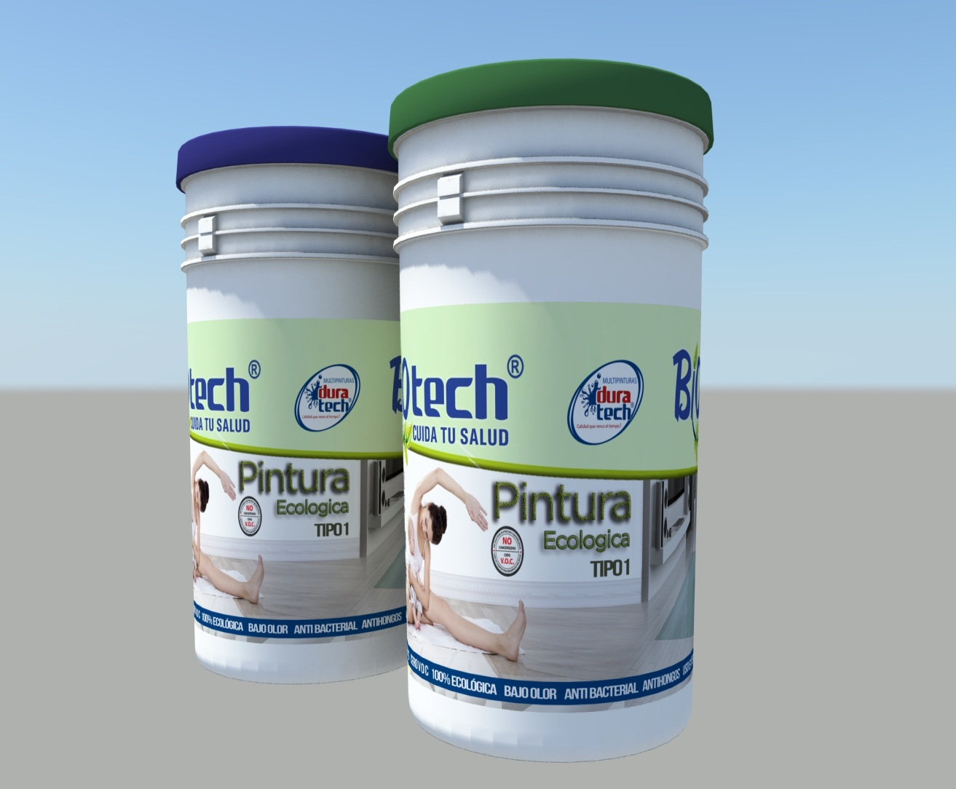
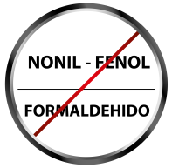

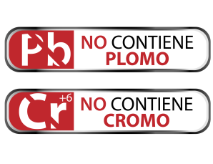



Slide 27
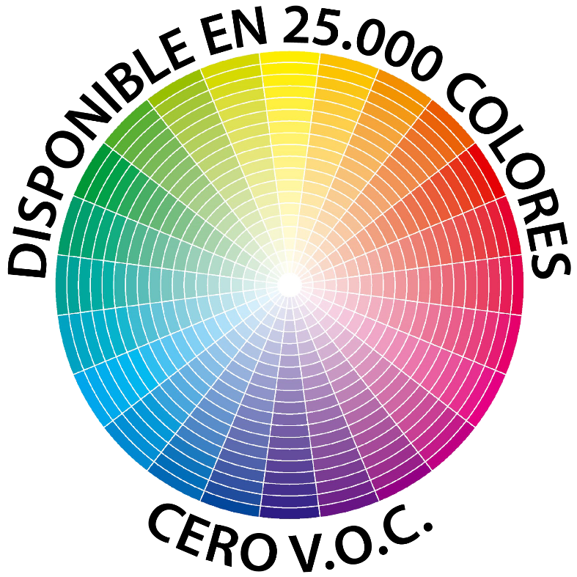
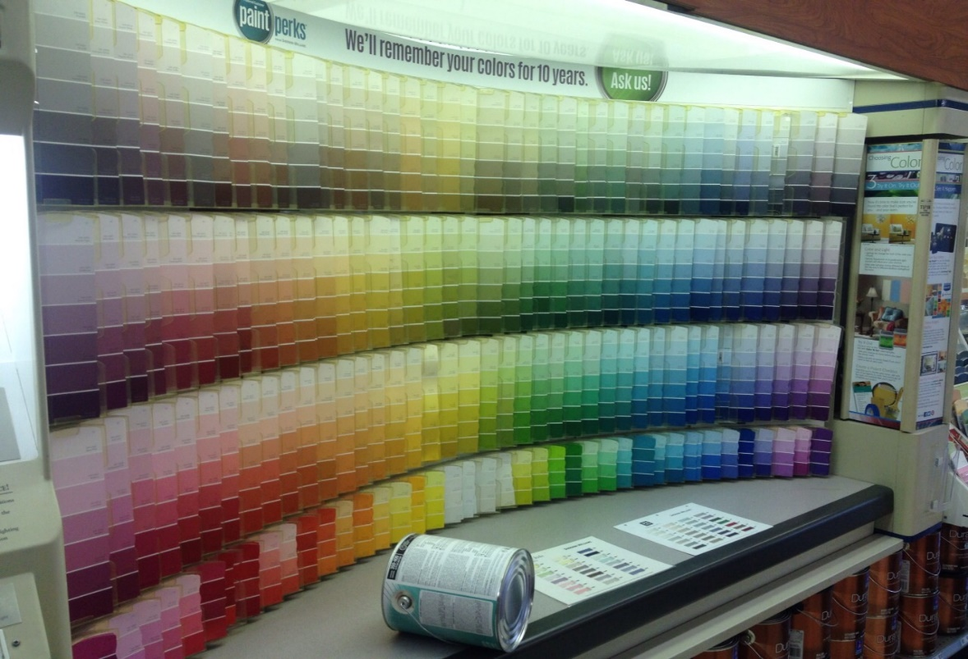
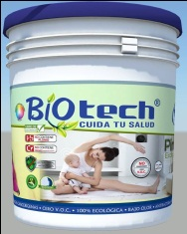
DISPONIBILIDAD DE 25,000 COLORES ( TODOS CERO V.O.C )

